Slide 1
Chapter 6: Inheritance:
Your object is familly tree
Lâm Văn Thư - LTV Fresher

Slide 2
Nội dung
1. Thừa kế là gì?
2. Vai trò, lợi ích của thừa kế
3. Xây dựng cây thừa kế
4. Thừa kế trong C#

Slide 3
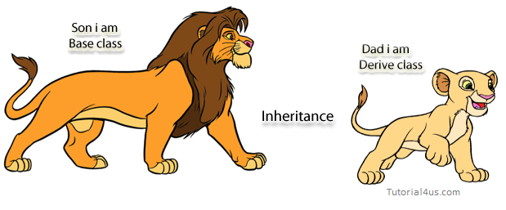
1. Thừa kế là gì?
Thừa kế là sự tái sự dụng phương thức, thuộc tính của lớp cơ cở(base class)
Lớp kế thừa được gọi là lớp con(subclass), thừa kế những gì lớp cha có và cho phép
Lớp con chuyên biệt hóa của lớp cha: Lớp con là một loại của lớp cha và có những đặc điểm riêng của nó

Slide 4
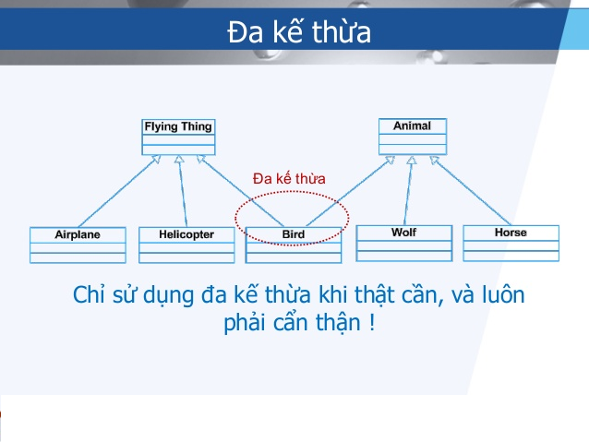
1. Thừa kế là gì?
Thừa kế có hai loại:
- Đa thừa kế: Một lớp con kế thừa từ hai hay nhiều lớp cha. Nhược điểm là mang lại sự phức tạp, trùng lặp không đáng có...C# không hỗ trợ đa thừa kế.

Slide 5
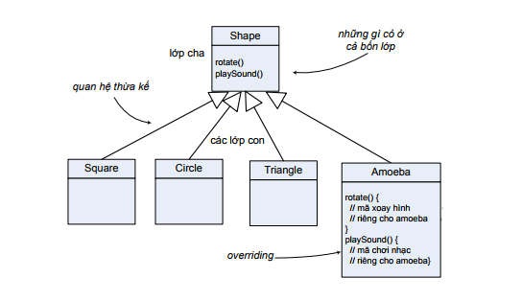
1. Thừa kế là gì?
Đơn thừa kế: Một lớp con kế thừa từ một lớp cha. Lớp cha có thể có nhiều lớp con kế thừa từ nó. Lớp con cũng có thể có các lớp con khác

Slide 6
2. Lợi ích của thừa kế
Tránh các đoạn mã bị lặp
Tái sử dụng code
Bảo trì dễ dàng
Mở rộng hiệu quả

Slide 7
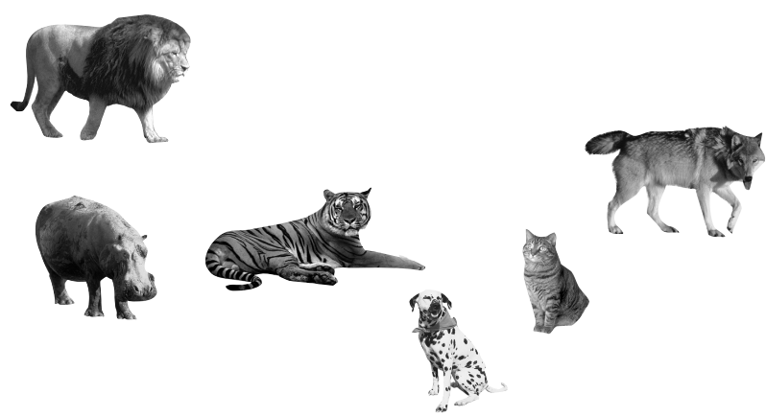
3. Xây dựng cây thừa kế
Bước 1:Xác định các điểm chung và trừu tượng mà các loài đều có

Slide 8
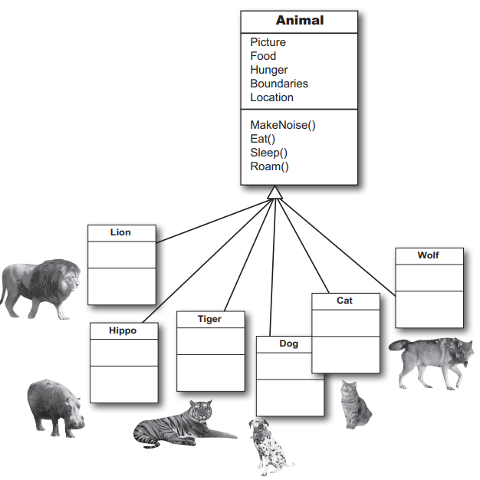
3. Xây dựng cây thừa kế
Bước 2: Thiết lập một lớp có các thuộc tính và hành vi bước 1

Slide 9
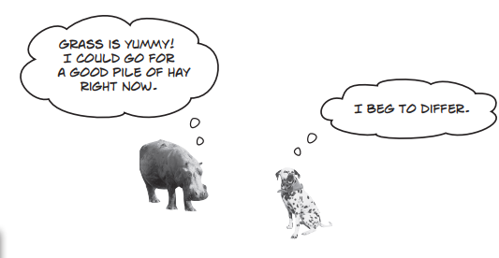
3. Xây dựng cây thừa kế
Bước 3: Xác định xem các lớp con có những đặc tính riêng hay không

Slide 10
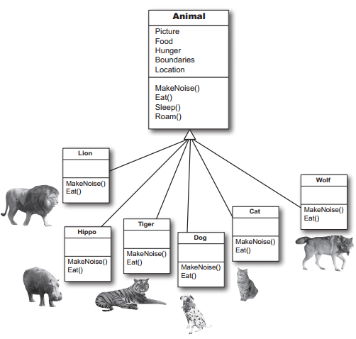
3. Xây dựng cây thừa kế
B4: Gom các lớp có chung đặc điểm vào một nhóm

Slide 11
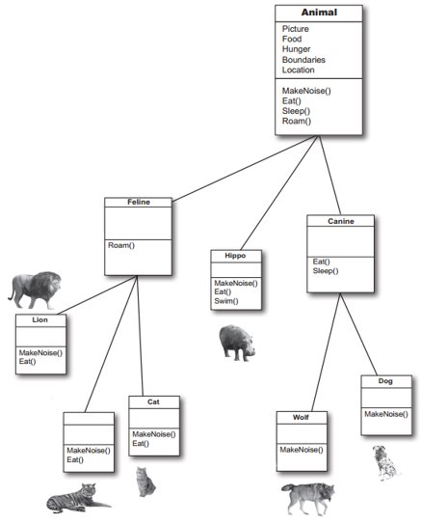
3. Xây dựng cây thừa kế
Bước 5: Hoàn thiện cây thừa kế

Slide 12
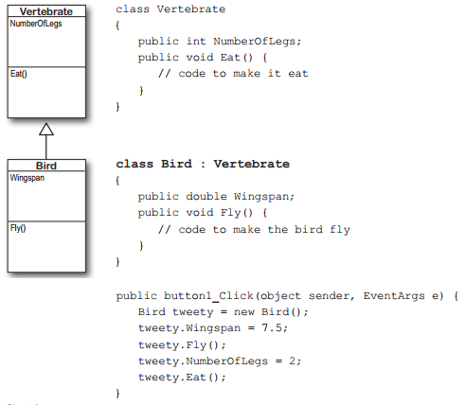
4. Thừa kế trong C#
Khi một lớp con kế thừa lớp cha, nó kế thừa toàn bộ field, method, property và tự động thêm vào lớp con

Slide 13
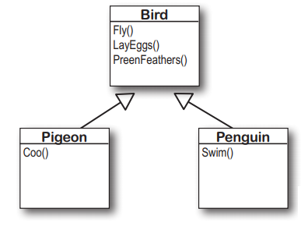
4. Thừa kế trong C#
Đặt vấn đề: Penguin kế thừa từ lớp Bird có phương thức Fly(). Nhưng Penguin thì không biết bay?
Giải quyết: Ghi đè phương thức(Override)

Slide 14
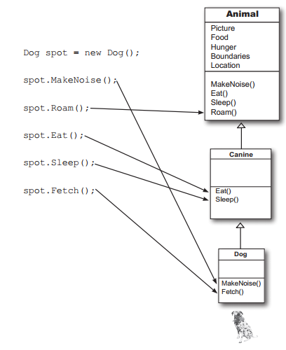
4. Thừa kế trong C#
Override:
C# luôn gọi phương thức cụ thể nhất

Slide 15
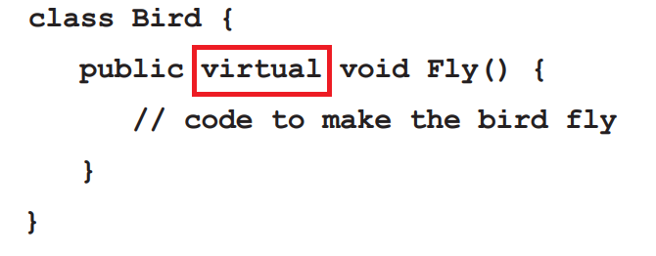
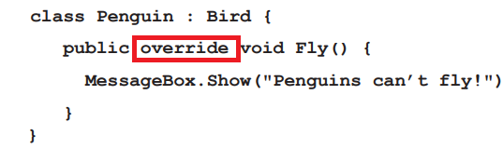
4. Thừa kế trong C#
Một subclass có thể override phương thức để sửa đổi hoặc thay thế phương thức mà nó kế thừa
Bước 1: Thêm từ khóa virtual vào phương thức ở lớp cha
Bước 2: Thêm từ khóa override vào phương thức lớp con

Slide 16

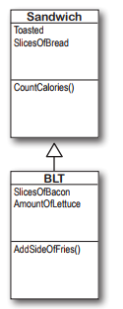

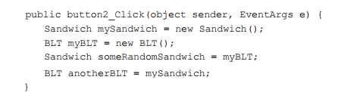
4. Thừa kế trong C#
Có thể sử dụng lớp con để thay thế lớp cha

Slide 17
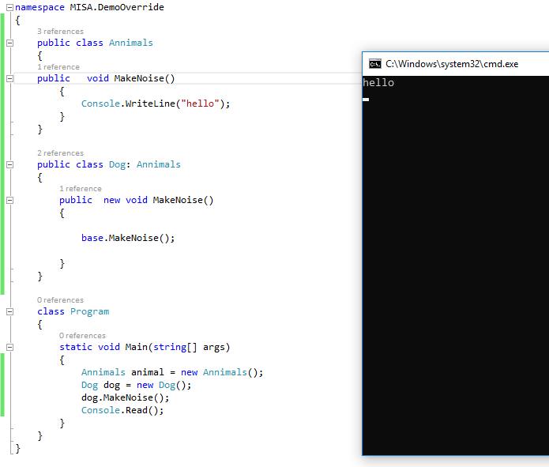
4. Thừa kế trong C#
Dùng từ khóa new để ẩn method

Slide 18


